Slide 1
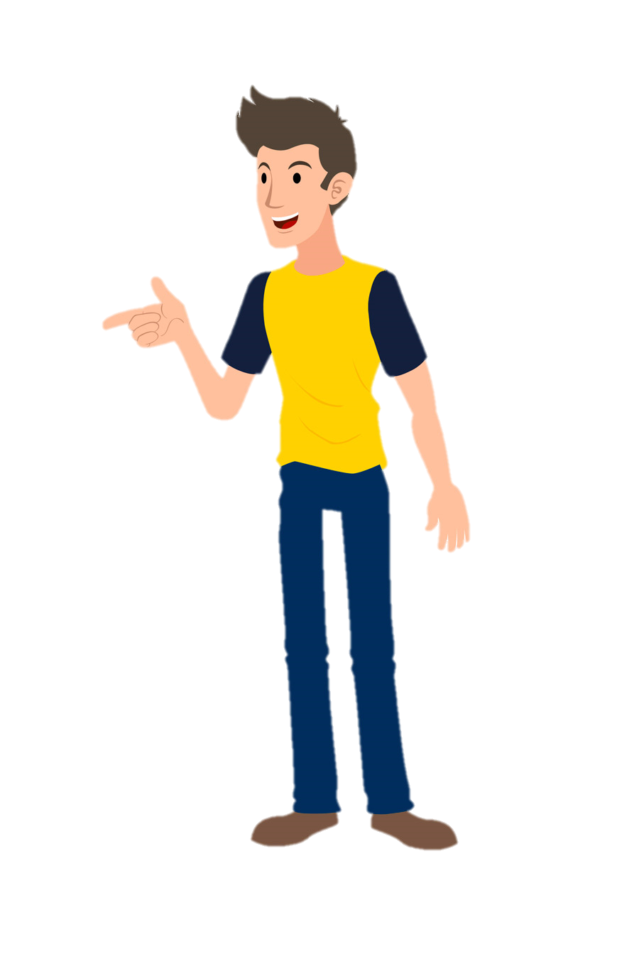
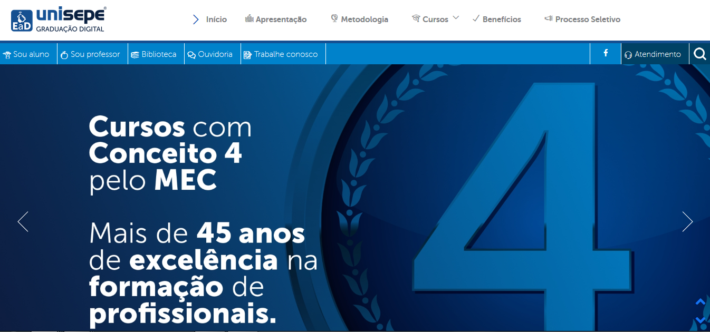
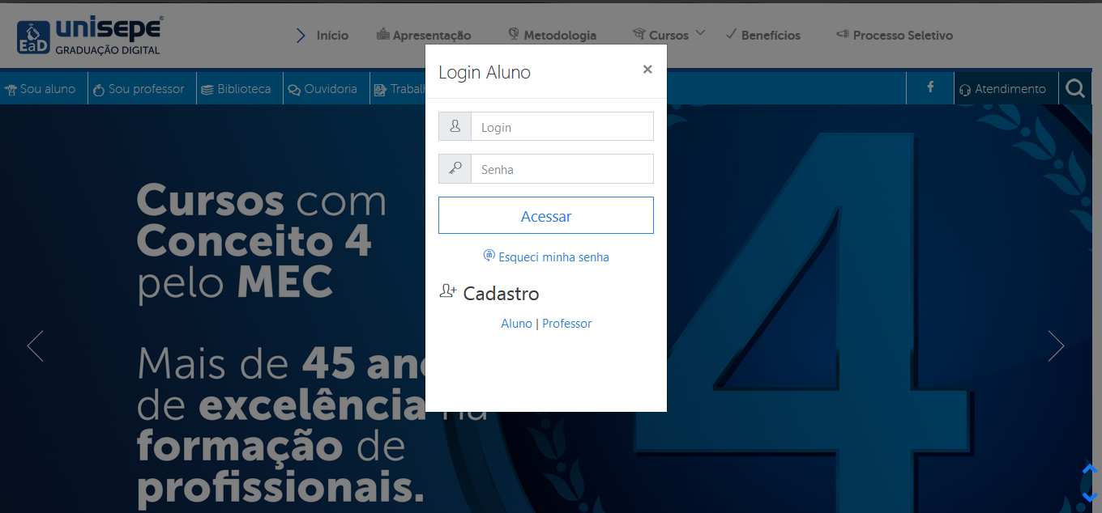
TUTORIAL ALUNO - PORTAL
Acessando o site da UNISEPE - Graduação Digital, o aluno encontrará o local para realizar o login, digitando seu RA e senha, exemplo na figura acima:

Slide 2
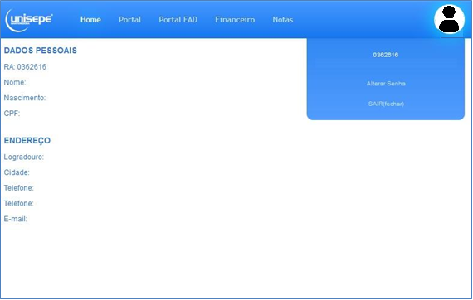
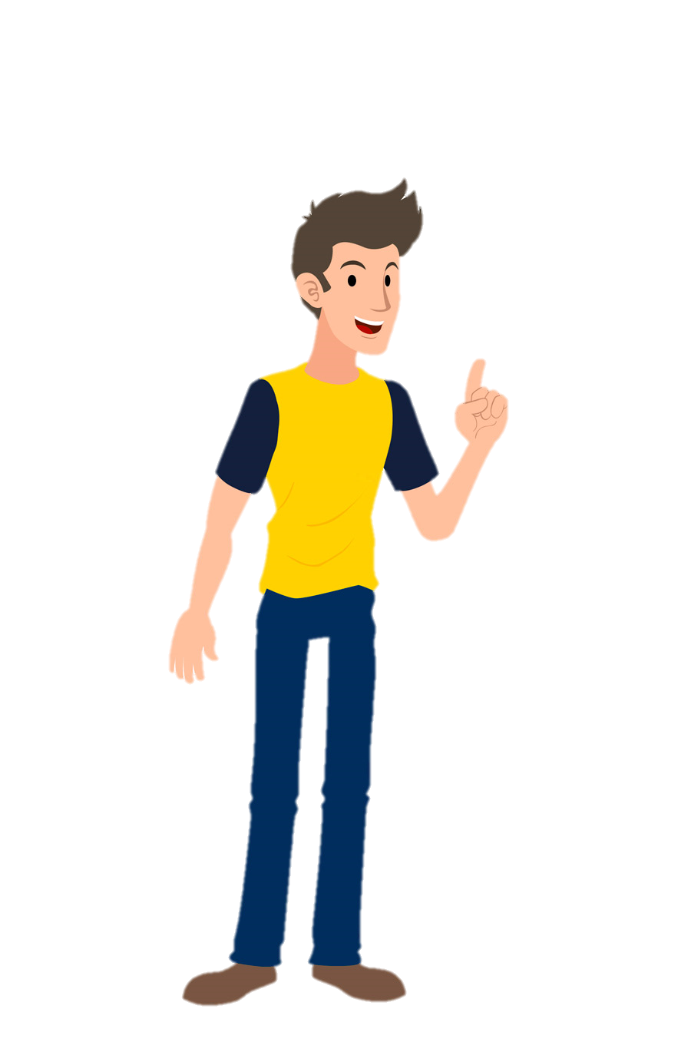
Após efetuar o login, o Aluno terá acesso ao Portal, na figura ao lado mostra a tela inicial com as informações pessoais do aluno:
João
01/01/2000
010 111 000 - 10
Registro
3821-0000
3821-0001
joao@email.com.br

Slide 3
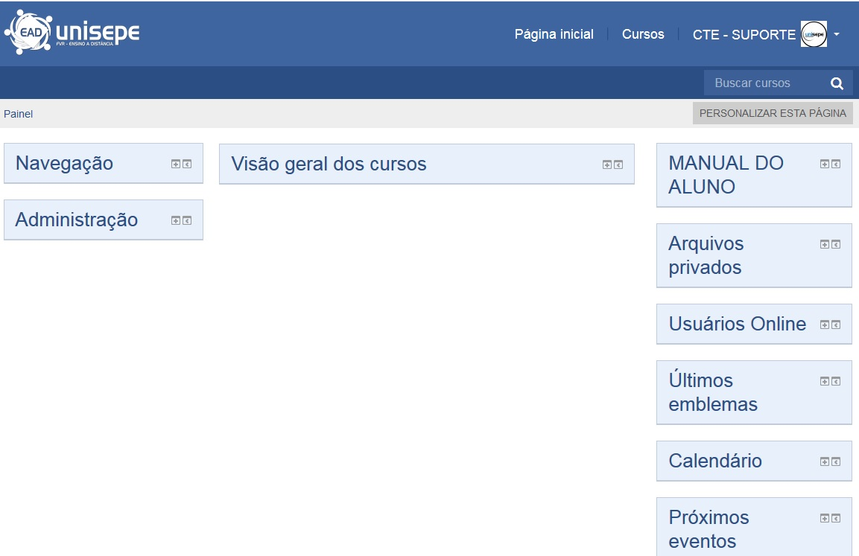
Após clicar no Portal EAD, o Aluno terá acesso à plataforma, na figura abaixo mostra o painel de navegação
João
01/01/2000
010 111 000 - 10
Registro
3821-0000
3821-0001
joao@email.com.br

Slide 4
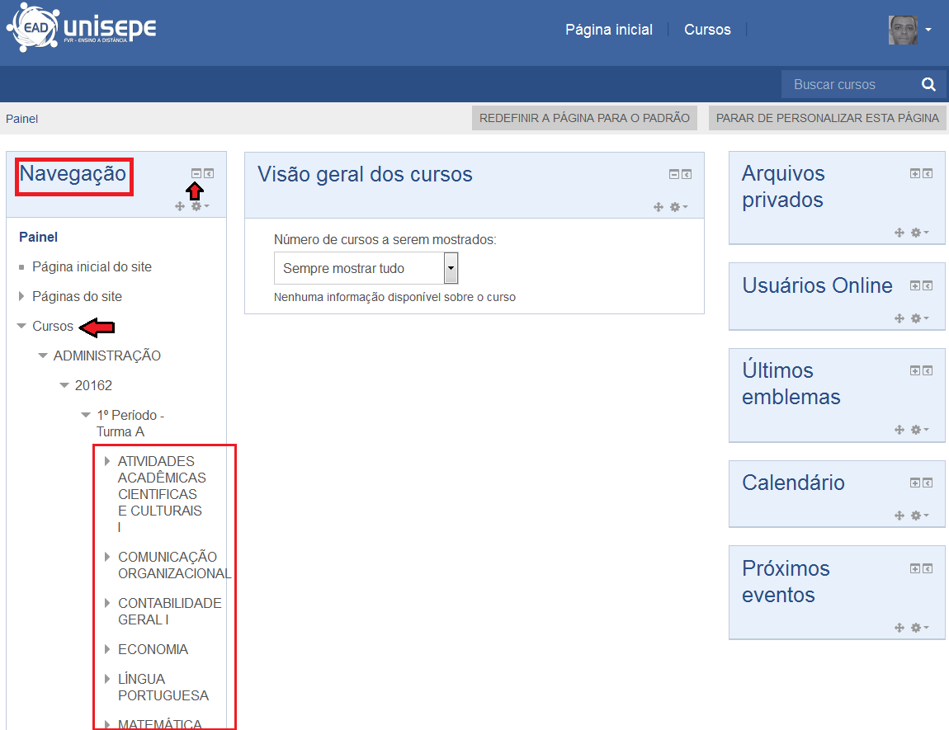
Para acessar as disciplinas e os conteúdos postados pelos professores, clique no sinal de + próximo à Navegação> Cursos> Selecione a disciplina :

Slide 5
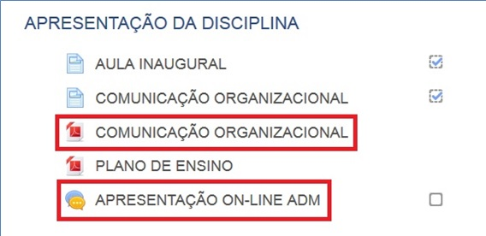
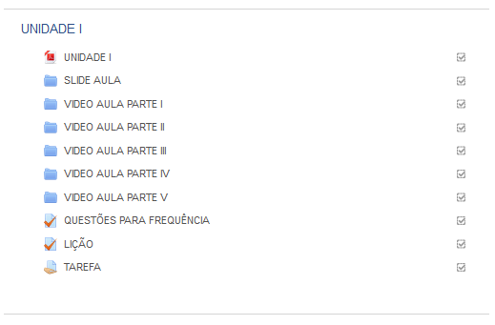
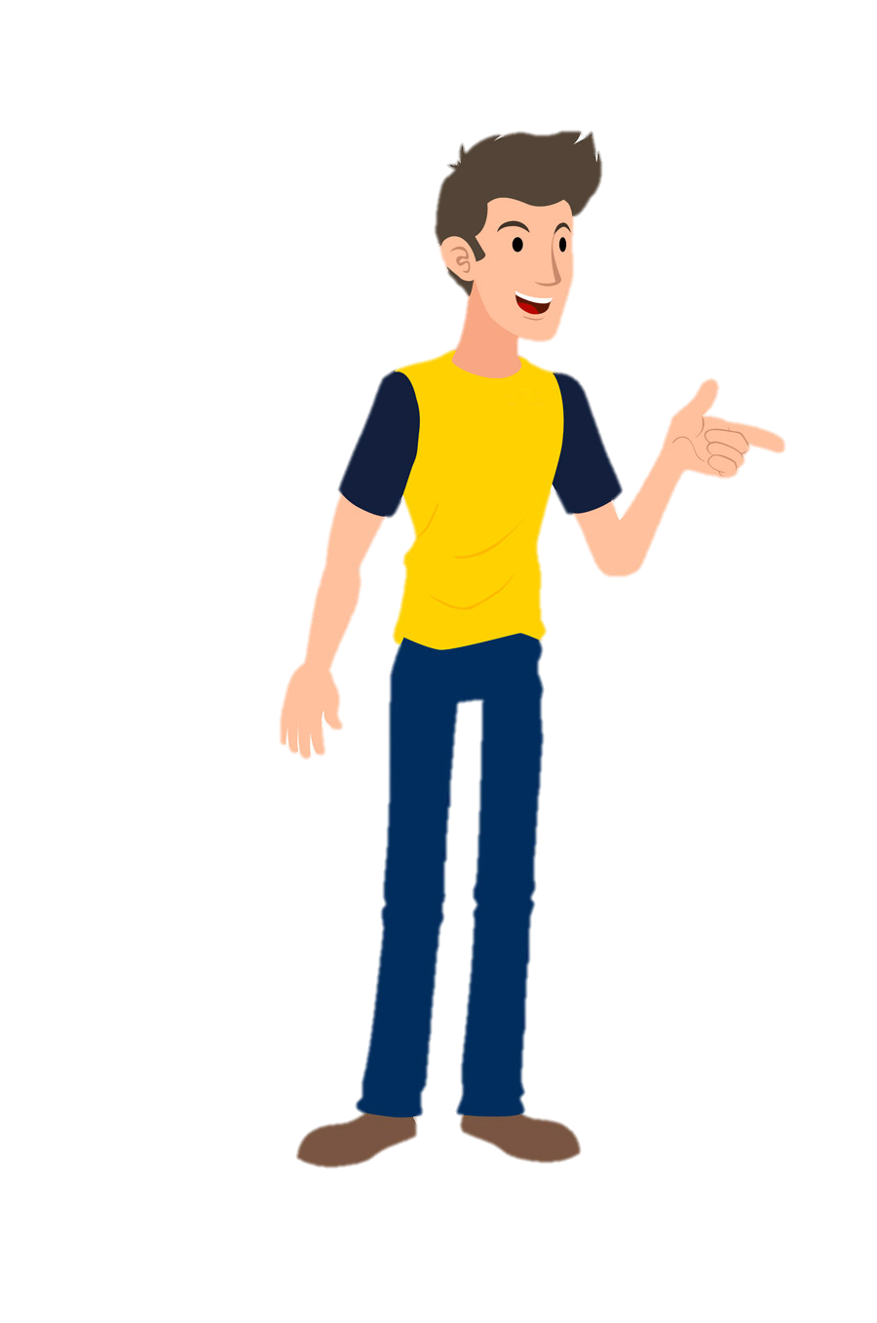
Ao selecionar a disciplina o Aluno terá acesso ao conteúdo das aulas: Tópicos, Arquivos DOC, Vídeos, Fórum, Links e Atividades:
Todas as Unidades contém Livros Textos, Slides Aulas, Vídeo Aulas, Questões de Frequências, Lições e Tarefas

Slide 6
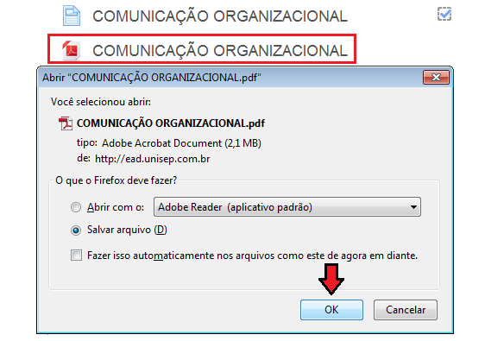
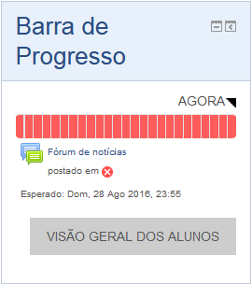
Para fazer download de arquivos, clique e confirme
No canto superior esquerdo do portal encontra-se a Barra de Progresso indicando os acessos do aluno aos conteúdos:

Slide 7
Ao lado dos itens aparece uma caixinha indicando se o aluno acessou o conteúdo:

Slide 8
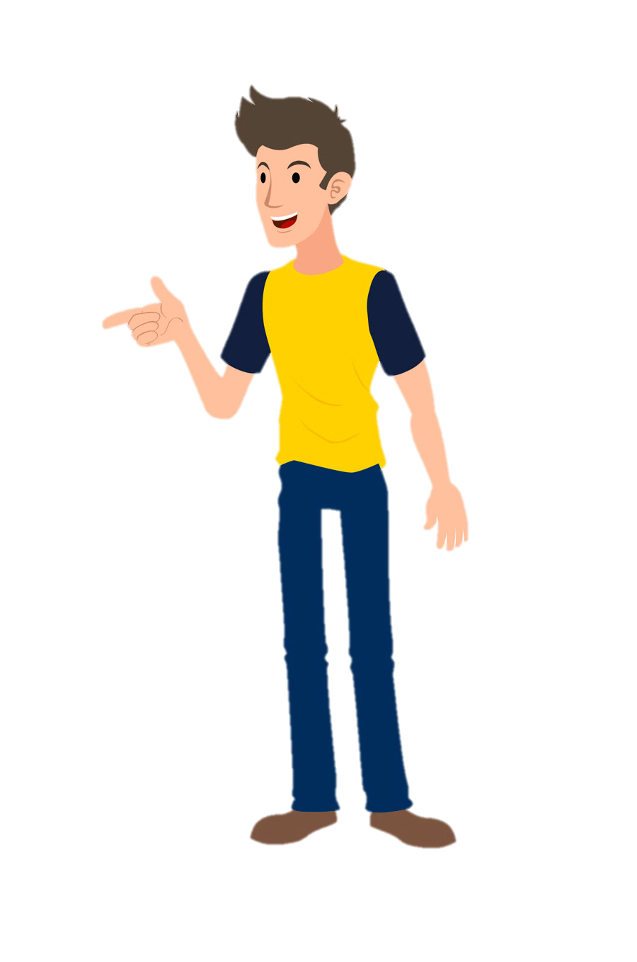
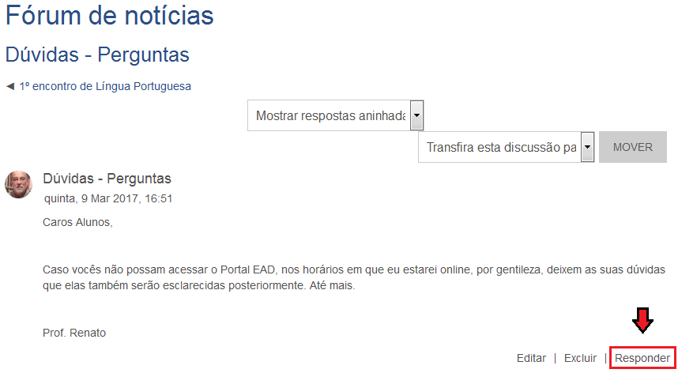
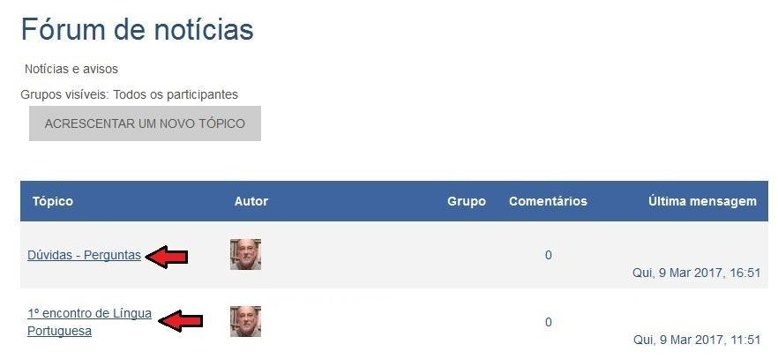
Fórum
Ao clicar nos links, será aberta uma nova aba no navegador, relacionando a material ao conteúdo postado
Para tirar dúvidas e responder questionários acesse o Fórum de Notícias:

Slide 9
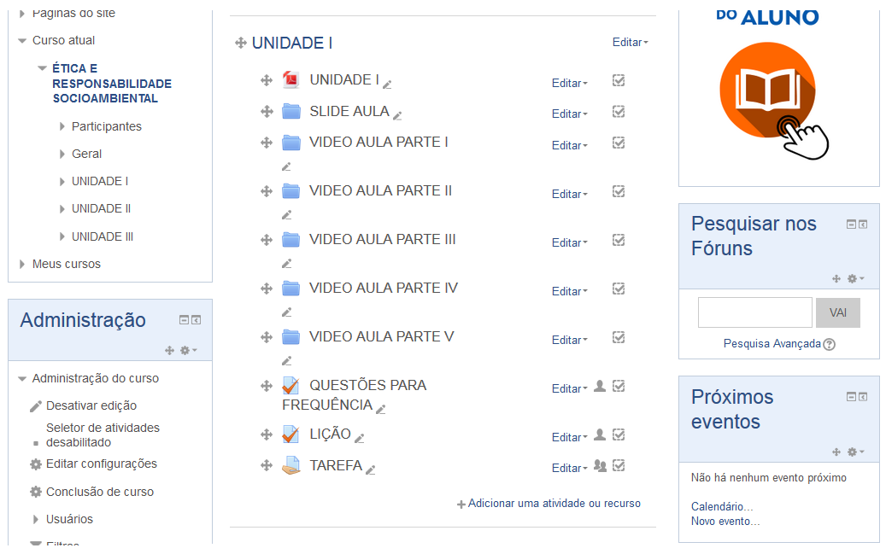
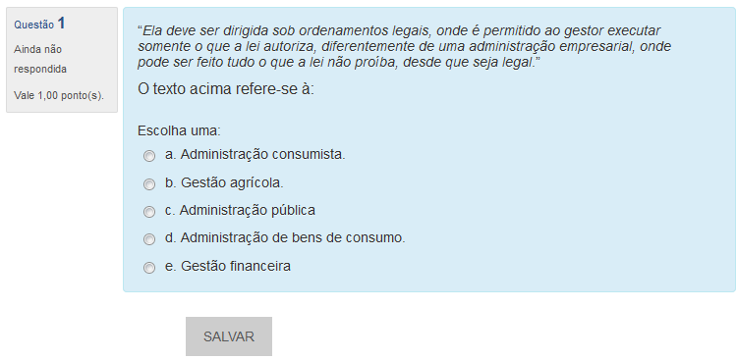
Para realizar as atividades, clique em ATIVIDADE:
Após a leitura da questão e necessário selecionar a opção e clicar em salvar, assim será passado para a próxima questão

Slide 10
CTE CENTRO DE TECNOLOGIA EDUCACIONAL cte@scelisul.com.br

